Slide 1




ТОО «АСТАНА-ЕРЦ» · MVP
AI-бот поддержки
жителей и поставщиков
Цифровая первая линия поддержки: отвечает на вопросы, принимает заявки, помогает с квитанциями и показаниями, поддерживает русский и казахский языки
Чат поддержки
RU / KZ
AI + база знаний
Админ-панель

Slide 2




ОБЩАЯ ИДЕЯ
Не просто чат-бот, а система поддержки
Бот работает как первая линия поддержки для жителей и поставщиков, а админка — как рабочее место для контроля, обработки заявок и улучшения качества ответов.
Быстрые ответы
Приём заявок
Поиск поставщиков
Типовые вопросы по оплате, ЕПД, показаниям закрываются без участия сотрудника
Корректировки показаний, обращения и записи к руководству фиксируются и не теряются
Менеджер поставщика находится по названию, коду или БИН за секунды
Главная задача: быстро отвечать на типовые вопросы, помогать по оплатам и показаниям, находить менеджеров поставщиков и собирать проблемные вопросы для улучшения базы знаний.

Slide 3
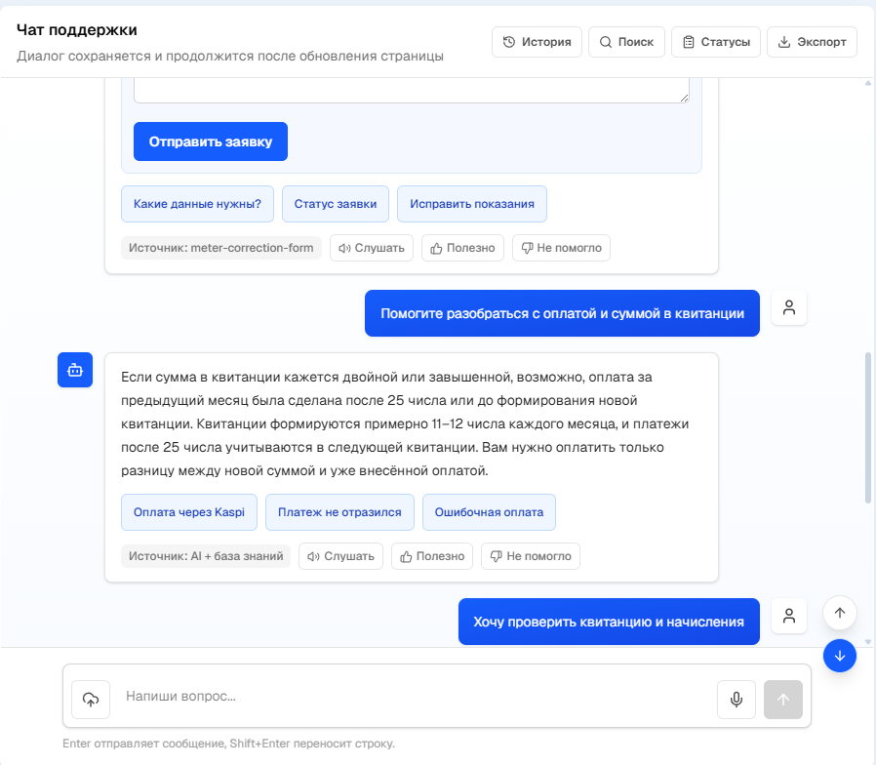



ДЛЯ ЖИТЕЛЕЙ
Чат поддержки
МЕСТО ДЛЯ СКРИНШОТА
Житель пишет вопрос обычными словами — об оплате, ЕПД, показаниях, лицевом счёте, поставщике. Бот отвечает коротко и по смыслу.
Оплата и двойная сумма
ЕПД и квитанции
Оплата после 25 числа
Обращение
Корректировка показаний
Поставщик и менеджер
Окно чата поддержки — пример диалога с жителем
Запись к руководству
Если вопрос не покрыт базой — бот честно говорит, что точной информации нет, и отмечает тему для пополнения базы знаний.

Slide 4
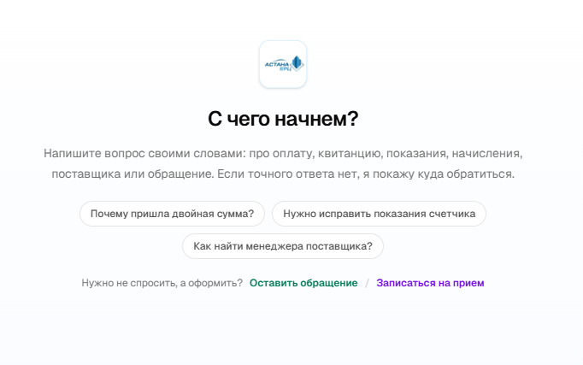

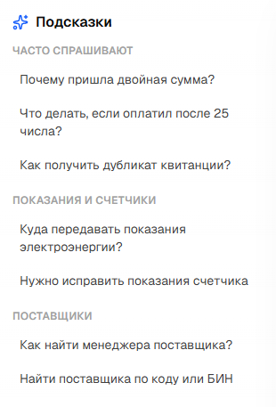
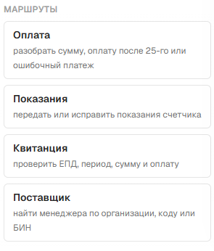
ДЛЯ ЖИТЕЛЕЙ
Двуязычность и быстрые подсказки
Ответы на русском и казахском
Если пользователь выбрал казахский язык или написал вопрос на казахском — бот отвечает на казахском. Подсказки и похожие вопросы тоже идут на казахском. Система готовится под двуязычное обслуживание жителей.
Сценарные маршруты
Оплата
Показания
Квитанция
Поставщик
Аккуратные маршруты — без навязчивых карточек — помогают быстро начать правильный диалог.
Быстрые подсказки после ответа
Оплата после 25-го?
Почему сумма двойная?
Статус заявки

Slide 5
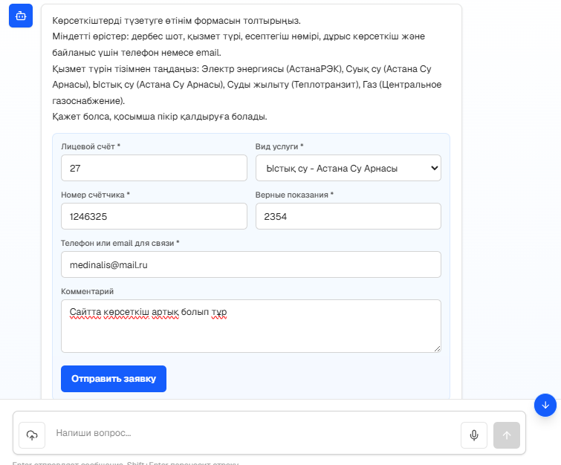

ДЛЯ ЖИТЕЛЕЙ
Заявка на корректировку
показаний
МЕСТО ДЛЯ СКРИНШОТА
Если человек пишет, что нужно исправить показания счётчика, бот запускает форму и собирает данные:
Лицевой счёт
Услуга
Номер счётчика
Правильное показание
Форма заявки на корректировку показаний
Контакт
Комментарий
После отправки заявка сохраняется в базе и появляется в админке. Администратор ставит статус: новая, в работе, выполнена, отклонена.

Slide 6

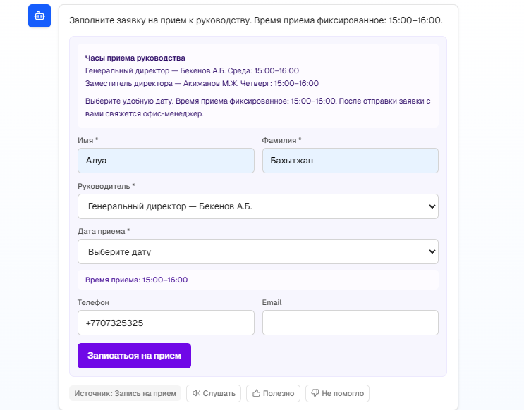

ДЛЯ ЖИТЕЛЕЙ
Обычное обращение
Обращение и запись к руководству
Для случаев, когда вопрос нельзя решить одним ответом бота. Форма собирает: имя, тему, сообщение, контакт, файлы и документы.
Сейчас администратор вручную просматривает заявку и передаёт офис-менеджеру.
Запись к руководству
Бот показывает ближайшие даты и собирает: имя, фамилию, руководителя, дату, телефон или email. Заявка сохраняется в админке.
МЕСТО ДЛЯ СКРИНШОТА
Генеральный директор
Бекенов А.Б.
Среда, 15:00–16:00
Форма обращения / записи к руководству
Заместитель директора
Акижанов М.Ж.
Четверг, 15:00–16:00

Slide 7
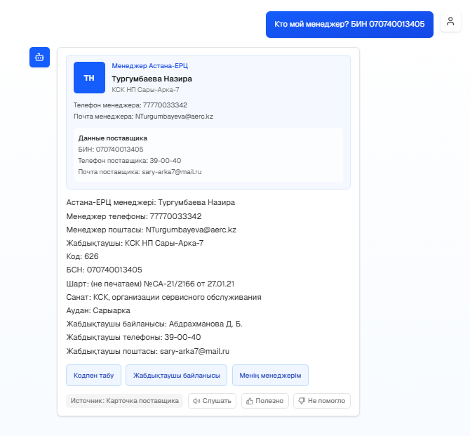

ДЛЯ ПОСТАВЩИКОВ
База карточек
поставщиков
МЕСТО ДЛЯ СКРИНШОТА
Бот находит поставщика по названию, коду или БИН и сразу показывает его менеджера — без ручного поиска в Excel.
Код поставщика
Название организации
БИН
Договор
Адрес и район
Председатель
Телефон
Категория
Карточка поставщика с найденным менеджером
Менеджер и фото
Email
Тип расчёта
Поставщик или сотрудник быстро понимает, кто его менеджер, не тратя время на ручной поиск.

Slide 8
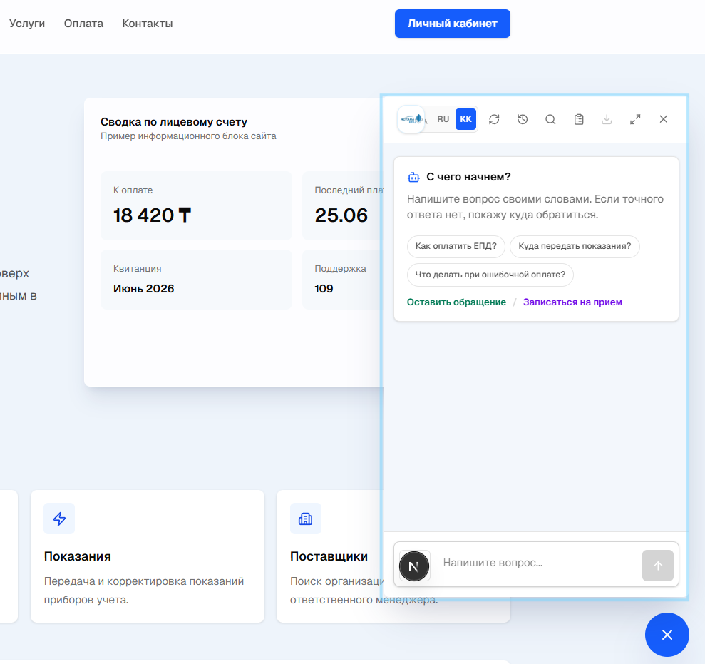
ВИДЖЕТ ДЛЯ САЙТА
Виджет для сайта
Астана-ЕРЦ
МЕСТО ДЛЯ СКРИНШОТА
Есть отдельная страница предпросмотра widget-preview — посмотреть, как бот будет выглядеть на сайте.
Новый чат
История чатов
Поиск по текущему чату
Просмотр статусов заявок
Переключение RU / KZ
Полноэкранный режим
Загрузка квитанции
Оценка ответа
Виджет на странице widget-preview
Озвучка ответа
Формы заявок
Карточки поставщиков

Slide 9






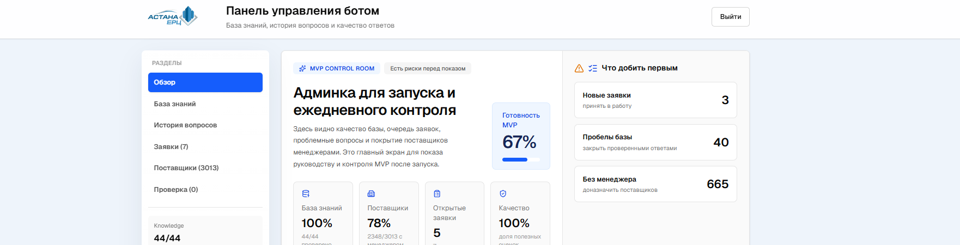

АДМИНКА
Обзор — центр управления AI-поддержкой
Главный dashboard администратора показывает состояние всей системы в реальном времени.
Записи в базе знаний
Проверенные записи
Диалоги
Сообщения
Новые заявки
Заявки в работе
Обращения к оператору
Пробелы в базе
+ блоки: операторская очередь · качество ответов · черновики для базы знаний · инсайты по состоянию проекта
МЕСТО ДЛЯ СКРИНШОТА
Главный дашборд администратора (Обзор)

Slide 10



АДМИНКА
База знаний — главный источник правды
База знаний
Проверка
Пробелы базы знаний
Добавлять ответы
Непроверенные записи попадают сюда
Бот сохраняет тему без ответа
Редактировать ответы
Админ открывает и исправляет
«Подготовить черновик» — автозаготовка
Задавать категорию и приоритет
Подтверждает перед публикацией
Заголовок, категория, структура, чек-лист
Отмечать как проверенную
Бот не отвечает неофициально
После проверки — в базу знаний
Удалять ненужные записи
Так база постепенно становится сильнее: каждый неотвеченный вопрос превращается в материал для улучшения.

Slide 11

АДМИНКА
Заявки и поставщики — мини-CRM
Категории заявок
Модуль поставщиков
Корректировка показаний
Искать организацию
Искать по коду поставщика
Обычные обращения
Редактировать карточку поставщика
Запись к руководству
Менять менеджера
Статусы:
Добавлять фото менеджера
новая
в работе
выполнена
Группировать организации по менеджерам
отклонена
подтверждена
отменена
Админка уже работает как мини-CRM для заявок из бота — с полным контролем статусов и истории.

Slide 12




КАК ЭТО РАБОТАЕТ
Как ИИ даёт ответ
AI не живёт сам по себе — он работает поверх базы знаний и правил.
Вопрос пользователя — система определяет язык (RU / KZ)
Сильный проверенный ответ
Берётся напрямую из базы знаний — самый надёжный вариант
Проверка сценариев: показания, поставщик, оплата, оператор, руководство, обращение
Ответ найден, вопрос на KZ
Если попал в сценарий →
Запускается форма или заранее продуманная инструкция — без обращения к общему AI-ответу
Бот пересказывает на казахском, сохраняя смысл, номера, сроки, адреса
Если обычный вопрос →
Слабое совпадение
Embedding вопроса — числовое представление смысла (поиск не по словам, а по смыслу)
Бот не выдумывает: отвечает осторожно, сохраняет пробел в базе
Поиск похожих записей в базе знаний (title, category, content, priority, verified, source)
Нужна формулировка
OpenAI-модель — только с контекстом из базы. Запрет придумывать факты, телефоны, адреса, сроки

Slide 13
АРХИТЕКТУРА ДАННЫХ
Откуда берутся данные
База знаний (knowledge)
История чатов (chat_conversations, chat_messages)
Supabase
Пробелы базы (knowledge_gaps)
База данных и хранилище для всех записей системы
Заявки на корректировку (meter_correction_requests)
Обращения (appeal_requests)
Записи к руководству (leadership_appointments)
OpenAI
Операторская очередь (operator_handoffs)
Embeddings и генерация ответов по контексту базы знаний
Очередь проверки квитанций (receipt_analysis_requests)
База поставщиков из Excel → JSON
Все формы, заявки и диалоги стекаются в единую базу — и становятся видимыми в админке в реальном времени.

Slide 14










ПОЛЬЗА
Какая польза для Астана-ЕРЦ
Меньше однотипных обращений к сотрудникам
Жители быстрее получают ответы
Заявки не теряются
Спорные вопросы попадают в админку
Видны слабые места базы знаний
Система обучается на реальных вопросах
Единое окно для обращений, заявок и поставщиков
Поддержка казахского языка
Готовый виджет для сайта
Аналитика качества ответов

Slide 15
ИТОГ
Цифровая первая линия поддержки
«Мы сделали AI-бота поддержки для Астана-ЕРЦ, который отвечает на вопросы жителей по базе знаний, принимает заявки, помогает с квитанциями и показаниями, ищет менеджеров поставщиков, поддерживает русский и казахский языки, а также имеет админ-панель для контроля качества, обработки заявок и развития базы знаний.»
«Это не просто чат-бот, а MVP цифровой первой линии поддержки: бот закрывает типовые вопросы, сложные случаи передаёт в админку, а каждый неотвеченный вопрос становится материалом для улучшения базы знаний.»
ТОО «Астана-ЕРЦ» · AI-бот поддержки · MVP 2026

